Slide 1
Creazione del valore e definizione degli obiettivi
Parte III
Indice
• Capitolo 8 – Baricentro strategico e scelta del business
• Capitolo 9 – Comportamento e segmentazione della domanda
• Capitolo 10 – Strategie competitive
• Capitolo 11 – Obiettivi e metriche

Slide 2
Capitolo 8
Capitolo 5
Analisi dell’offerta

Slide 3
Capitolo 8
Capitolo 5
Analisi dell’offerta

Slide 4
Capitolo 8
Lavazza Espresso
Capitolo 5
Analisi dell’offerta

Slide 5
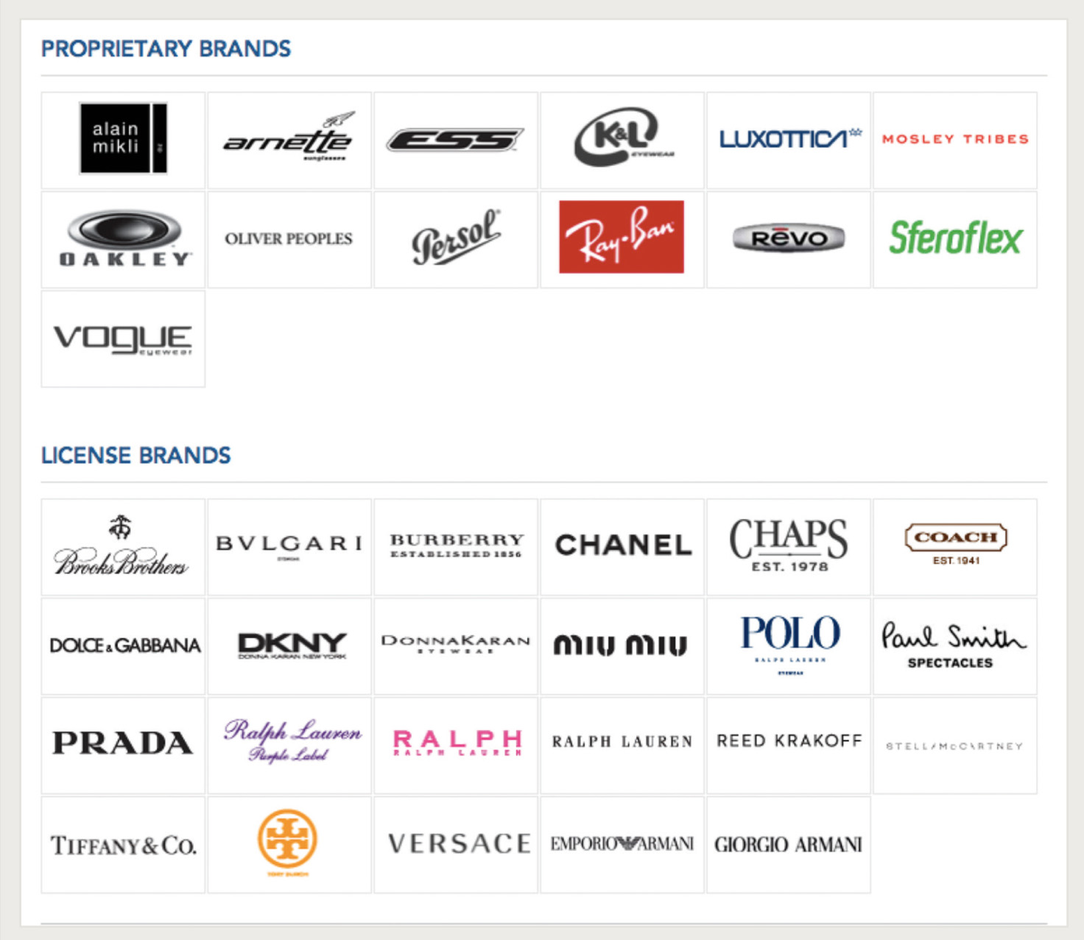
Capitolo 8
Luxottica

Slide 6
Capitolo 8
Danone Vitasnella

Slide 7
Capitolo 8

Slide 8
Capitolo 8
Walt Disney Company

Slide 9
Capitolo 9

Slide 10
Capitolo 9

Slide 11
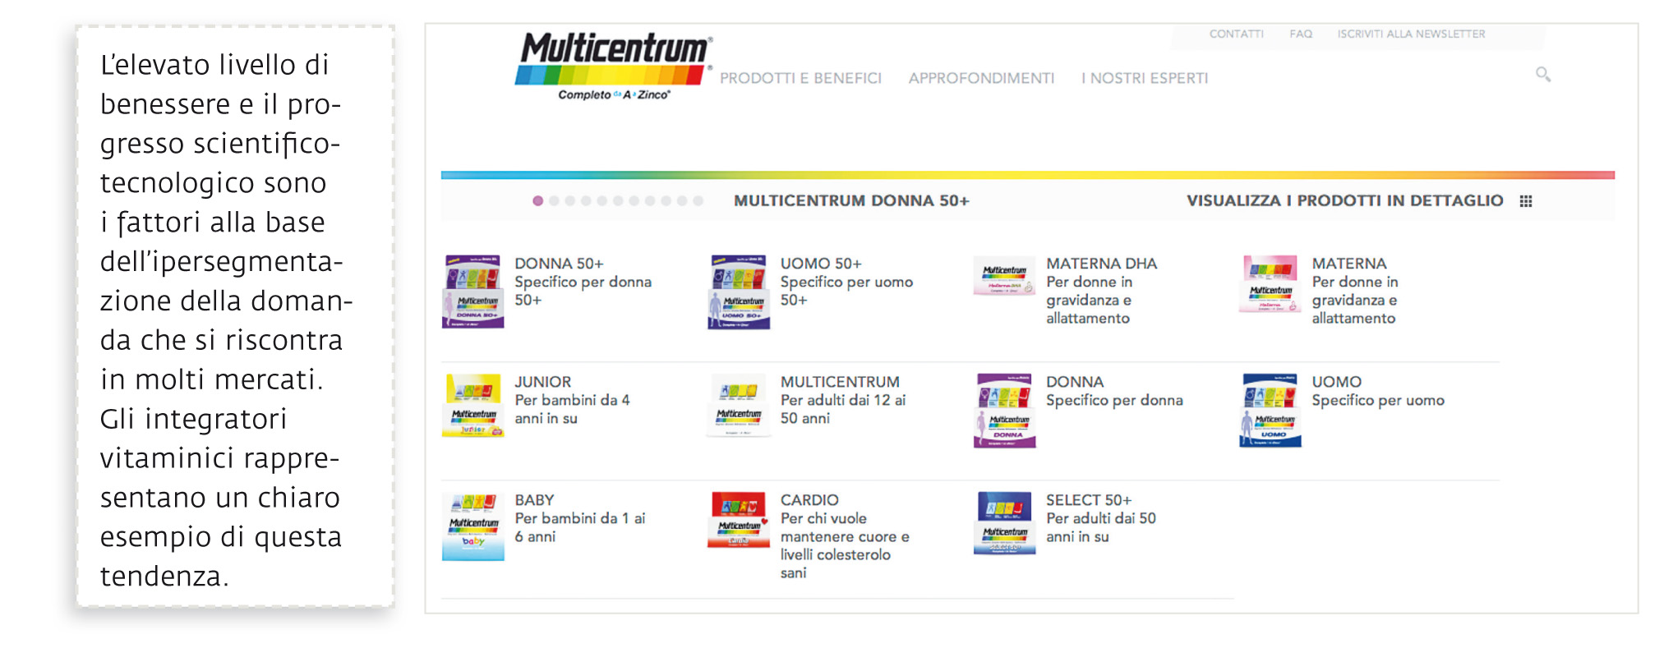
Capitolo 9

Slide 12
Capitolo 9

Slide 13
Capitolo 9

Slide 14
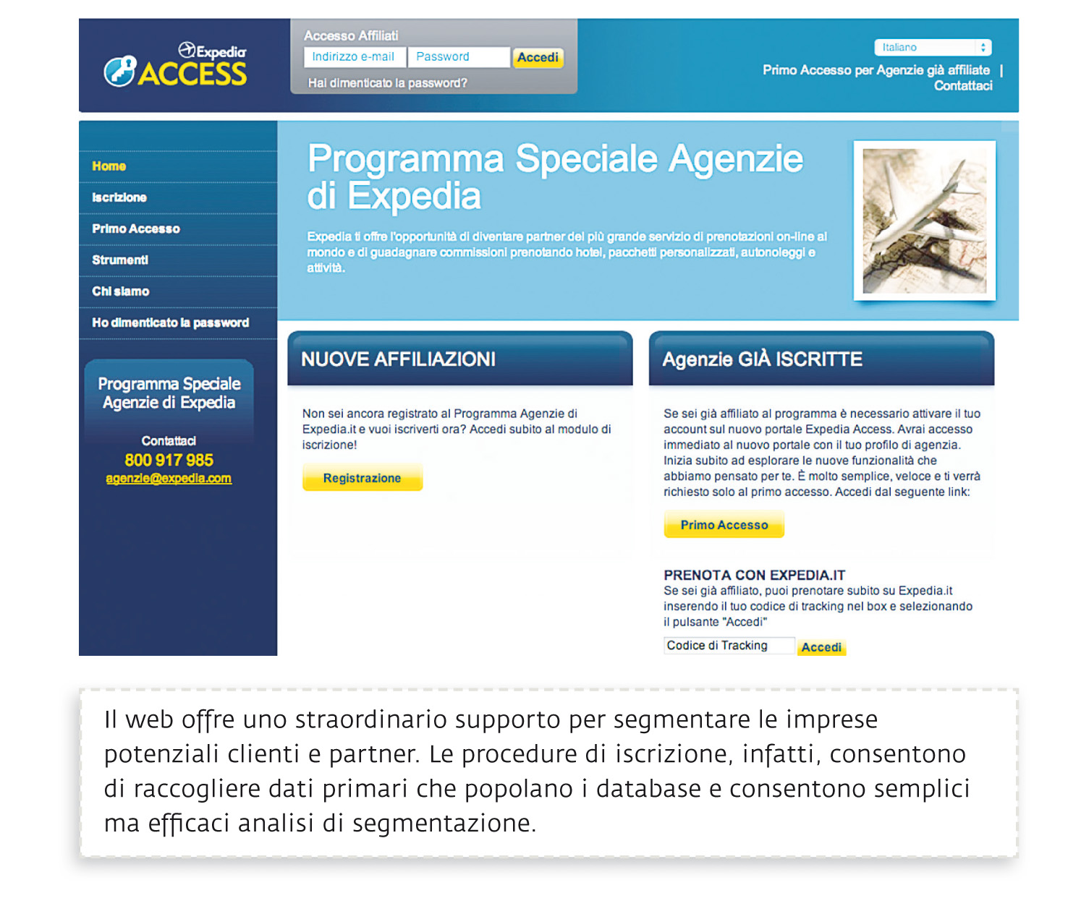
Capitolo 9

Slide 15
Capitolo 10
Gentilini

Slide 16
Capitolo 10
Pringles

Slide 17
Capitolo 11

Slide 18
Capitolo 11
Telecom

